Slide 1
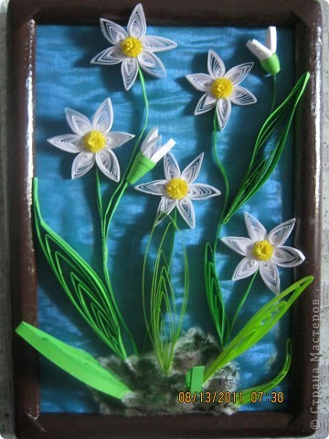
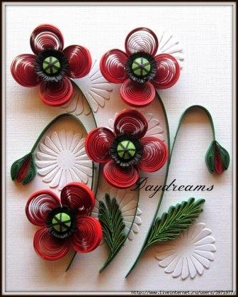
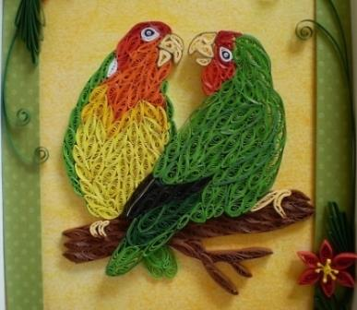
Квиллинг. Мир волшебных завитков.
Педагог дополнительного образования
Жаркова Юлия Евгеньевна

Slide 2
Актуальность темы. Развитие мелкой моторики рук – одна из актуальных проблем. Решить эту проблему можно с помощью моделирования полосок из бумаги – квиллинга. Это простой вид рукоделия, не требующий больших затрат, доступный каждому.
Цель работы. Всестороннее интеллектуальное и эстетическое развитие детей в процессе овладения элементарными приемами техники квиллинга, как художественного способа конструирования из бумаги.
Задачи:
Обучающая: Способствовать формированию представления о новом виде декоративно-прикладного искусства – квиллинге. Ознакомить учащихся с техникой выполнения работ в технике квиллинг.
Развивающая: Развивать воображение, мышление, творческие возможности каждого ребёнка; развивать интерес к предмету; развивать у учащихся навыки и умения работы с бумагой, глазомер, мелкую моторику рук.
Воспитательная: Воспитывать у учащихся качества аккуратности и собранности при выполнении приёмов труда, трудолюбие, умение слушать; коммуникабельность, аккуратность, активность, культуру труда, умение работать в коллективе.

Slide 3
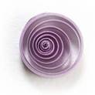
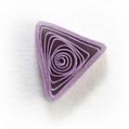
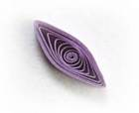
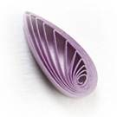
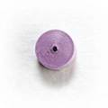
Квиллинг (англ. quilling - от слова quill «птичье перо») - искусство изготовления плоских или объёмных композиций из скрученных в спиральки длинных и узких полосок бумаги.
Готовым спиралькам придаётся различная форма и таким образом получаются элементы бумагокручения, называемые также модулями. Уже они и являются «строительным» материалом в создании работ – картин, открыток, альбомов, рамок для фотографий, различных фигурок, часов, бижутерии и т.д.

Slide 4
Немного из истории квиллинга …
Искусство бумагокручения возникло в конце XIV - начале XV веков в средиземноморской Европе. Считается, что квиллинг придумали монахи. Обрезая позолоченные края книг, они накручивали их на кончики птичьих перьев, отсюда и название (quill - в переводе с английского «птичье перо»), что создавало имитацию золотой миниатюры (особенно часто использовалось в бедных церквях). В России данное искусство стало популярным только в конце XX века, так же квиллинг имеет большую популярность в Германии и Англии.

Slide 5
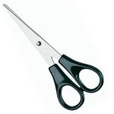
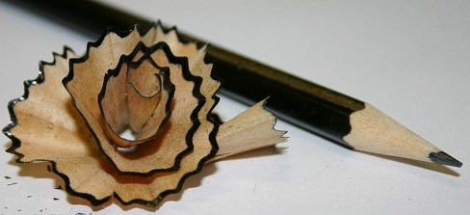
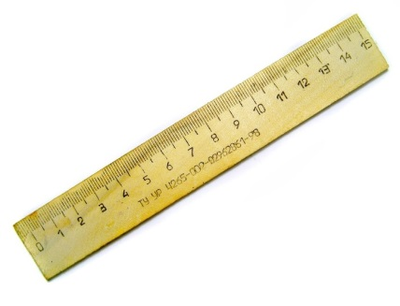
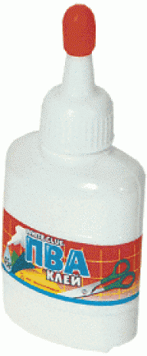
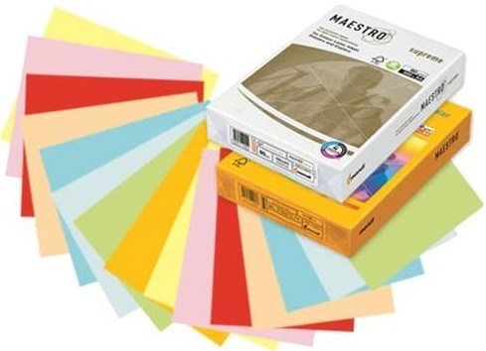
Какие инструменты необходимы для занятия квиллингом? Инструментами для квиллинга являются самые на первый взгляд обычные предметы: инструмент для квиллинга, ножницы, линейка, карандаш, клей ПВА и, конечно же, бумага. Бумага представляет собой длинные полоски от 1,5 до 10-ти миллиметров шириной самых разных цветов.

Slide 6
Основная техника выполнения квиллинга.
Все секреты и приёмы для получения самых разнообразных форм, используемых в квиллинге, от фантазийных до строго геометрических, почти всегда начинаются с простых круговых форм.
Изначальный ролл
Вот этот плотный кружочек скрученный из полоски бумаги называется ролом, а уже из ролов делаются основные формы элементов квиллинга. Вот некоторые чаще всего встречающиеся при работе в этой технике.
Основные формы:

Slide 7
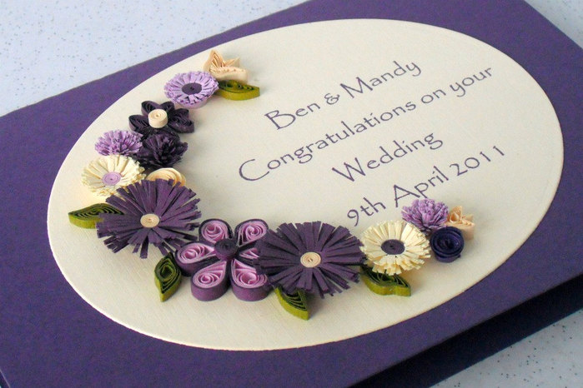
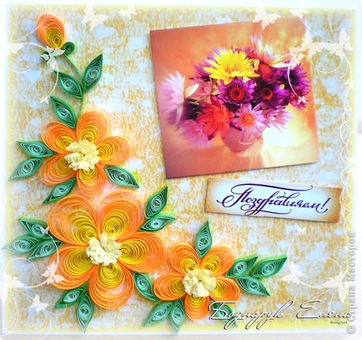
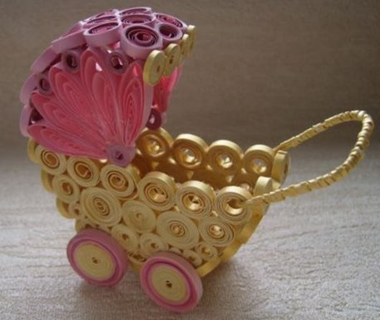
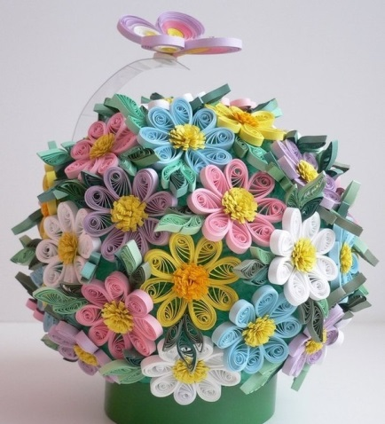
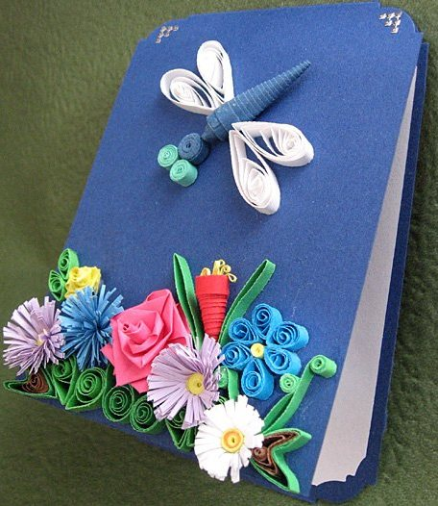
Квиллинг - красота из бумаги. Квиллинг - отличный способ сделать открытку, украсить подарок или провести время за занятием, дающим голове отдых. Но особая его прелесть в том, что красивые работы получаются с первого же раза. Достаточно, пошагово следуя мастер классу, попробовать сделать открытку с бумажными цветами - и через час вам будет не стыдно приложить ее к подарку.

Slide 8
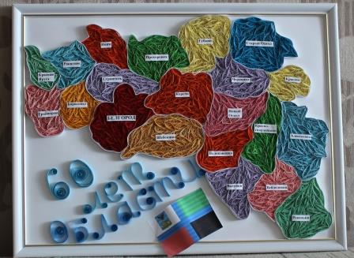
Вот такие работы в технике квиллинг создают учащиеся детского объединения «Природа и фантазия»

Slide 9
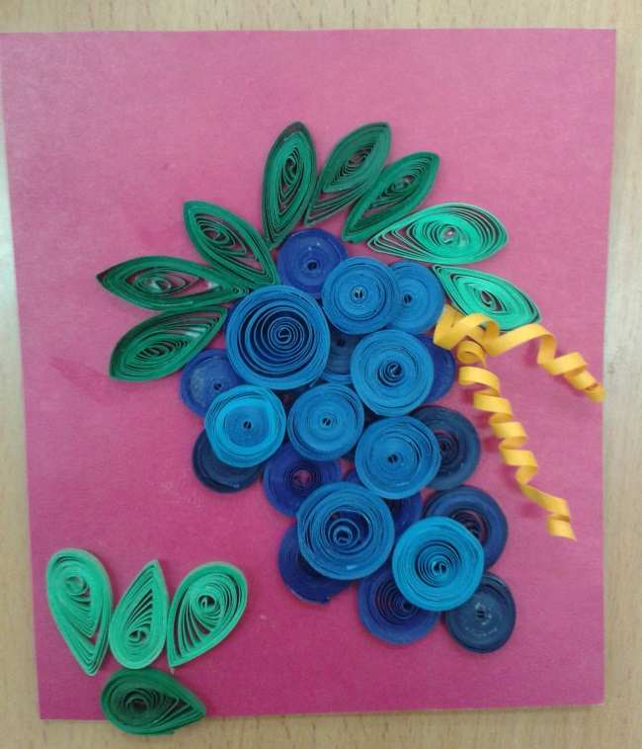
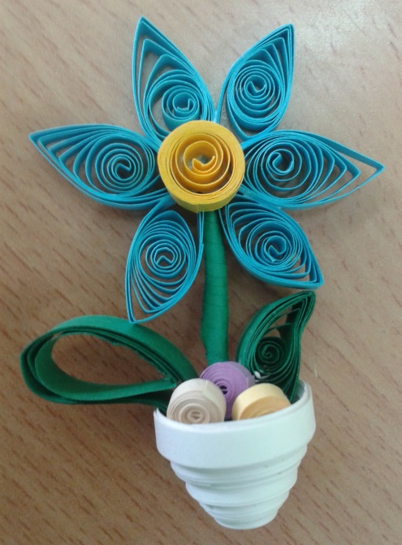
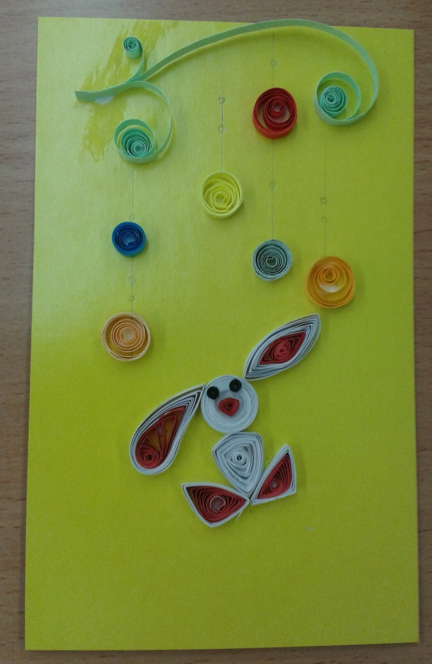
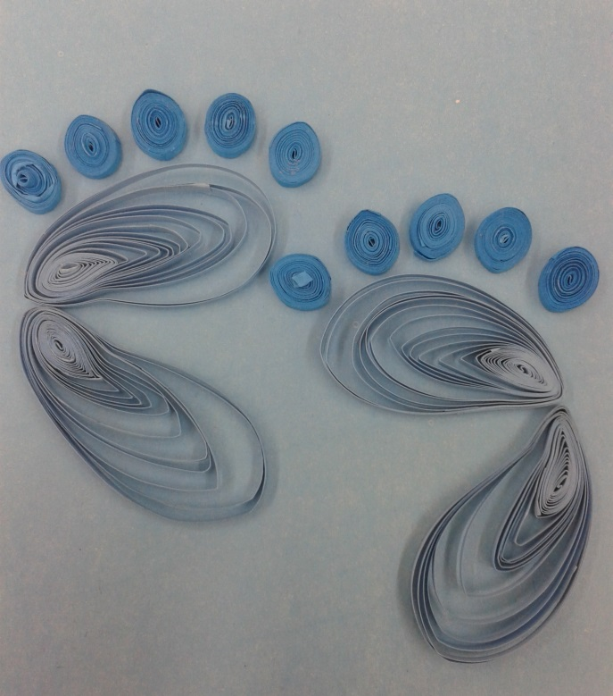
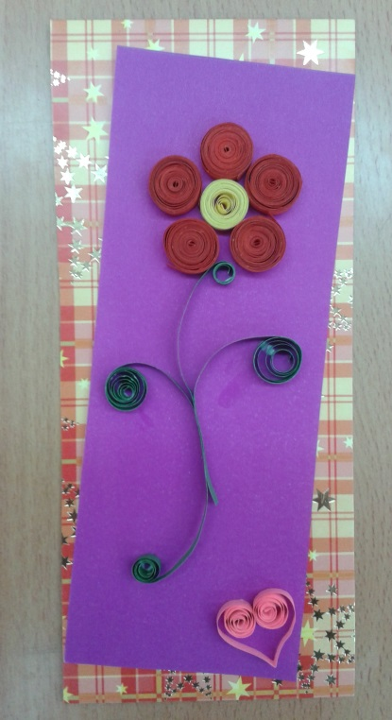
Работы начальных классов

Slide 10
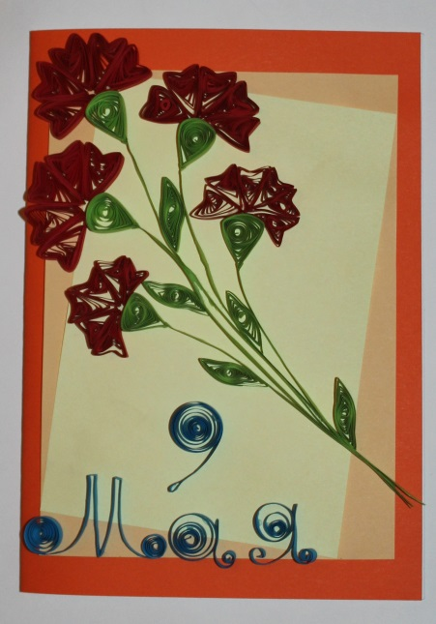
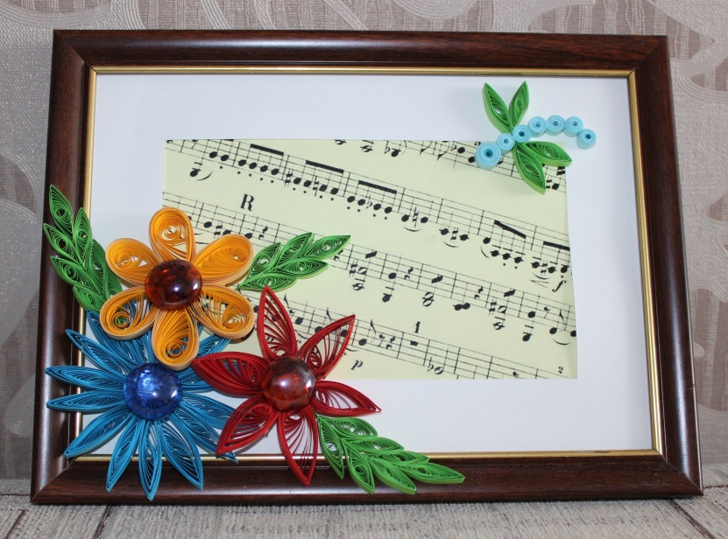
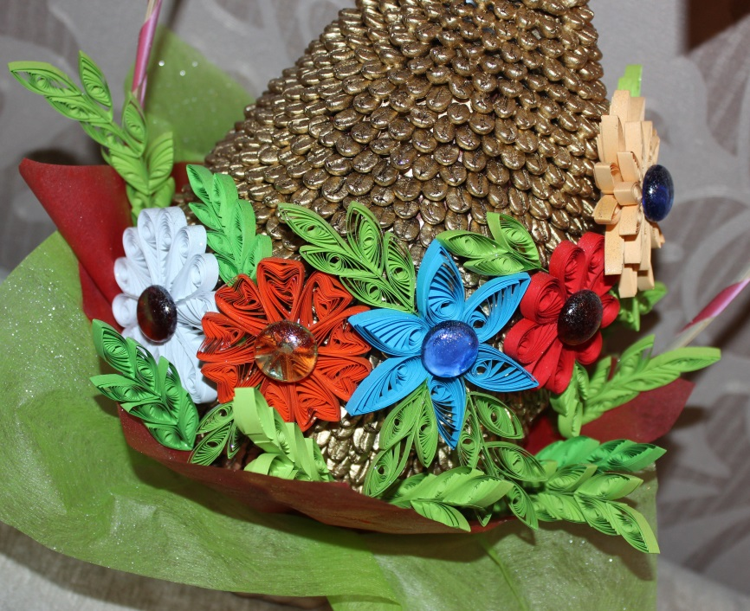
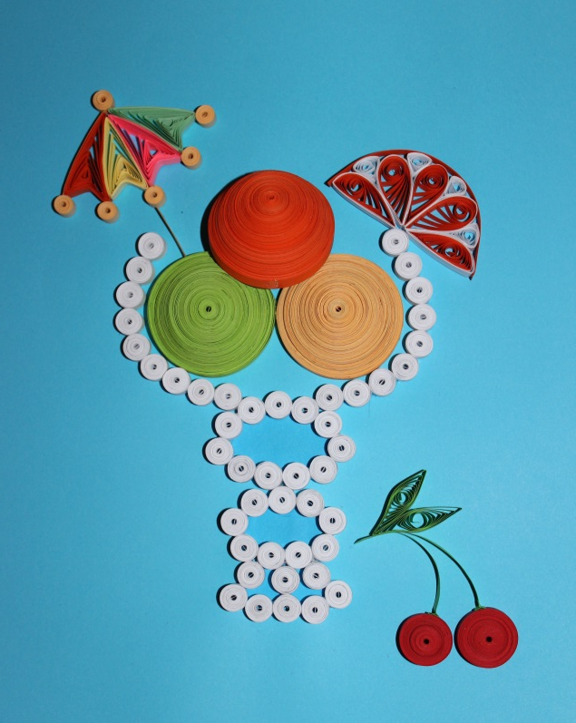
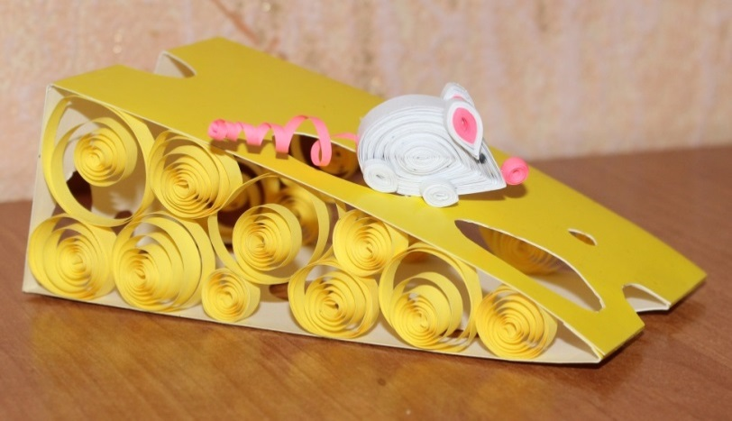
Работы старших классов

Slide 11
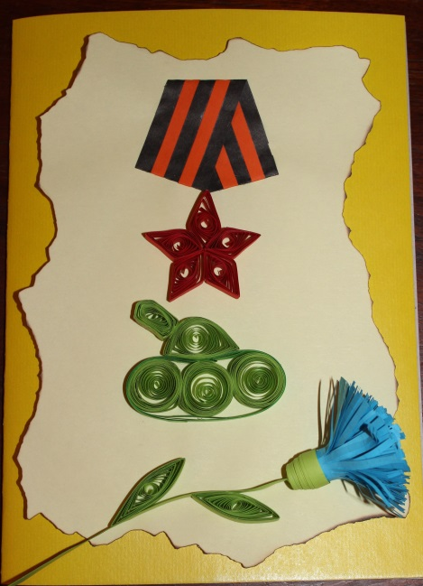
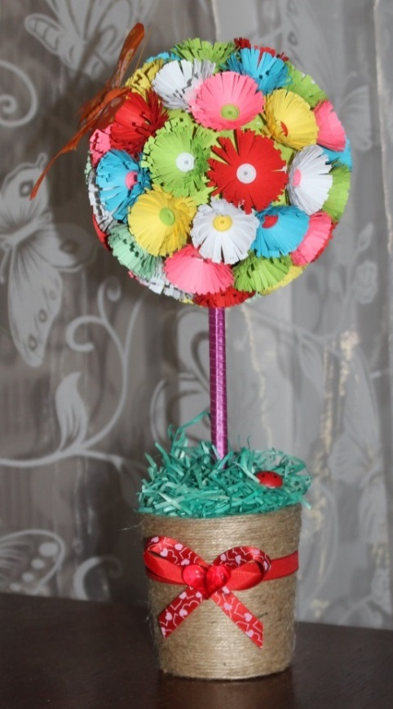
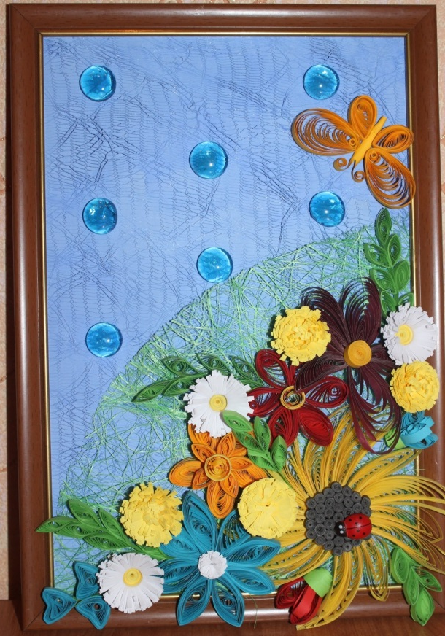

Slide 12
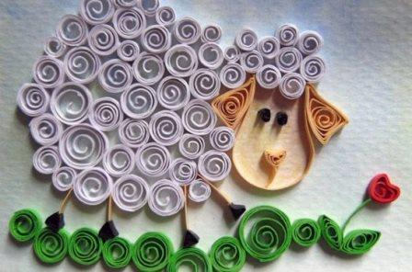
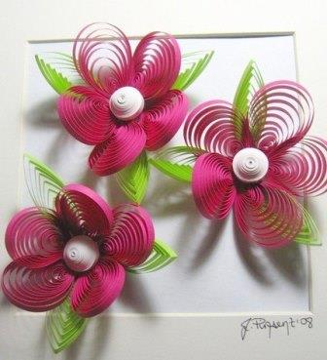
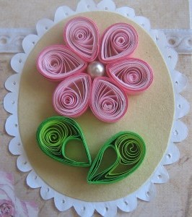
Вывод: техника квиллинга позволяет ребёнку развивать не только моторику рук, мышление, воображение, но и создавать волшебные поделки своими руками, требуя усердия, терпения и фантазии.

Slide 13
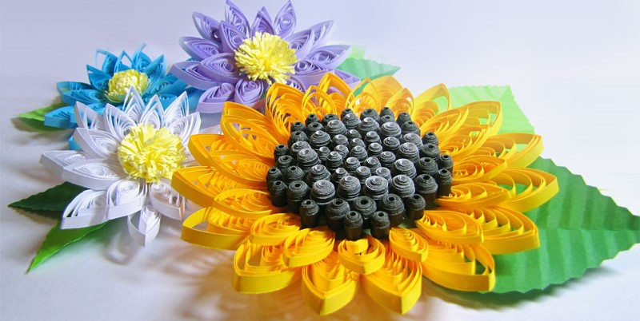
Спасибо за внимание!

